Slide 1
分布式调用跟踪系统介绍
鹰眼下的淘宝
淘宝网 司徒放 （姬风）
jifeng@taobao.com

Slide 2
大纲
鹰眼是什么
鹰眼的使用场景
鹰眼的实现

Slide 3
现状
日趋复杂的分布式系统
远程服务调用
消息通讯
数据库分库分表
分布式缓存
分布式文件系统
……

Slide 4
现状
前端网页
请求
无线客户端请求
开放平台
API 请求
消息服务器
发消息
应用A
服务调用
服务调用
收消息
收消息
收消息
应用B
应用C
应用D
应用E
服务调用
服务调用
服务调用
服务调用
服务调用
应用F
应用G
应用H
JDBC
存取
JDBC
读缓存
写缓存
数据库
分布式 缓存
分布式 文件系统

Slide 5
如何理清这些后端调用关系？

Slide 6
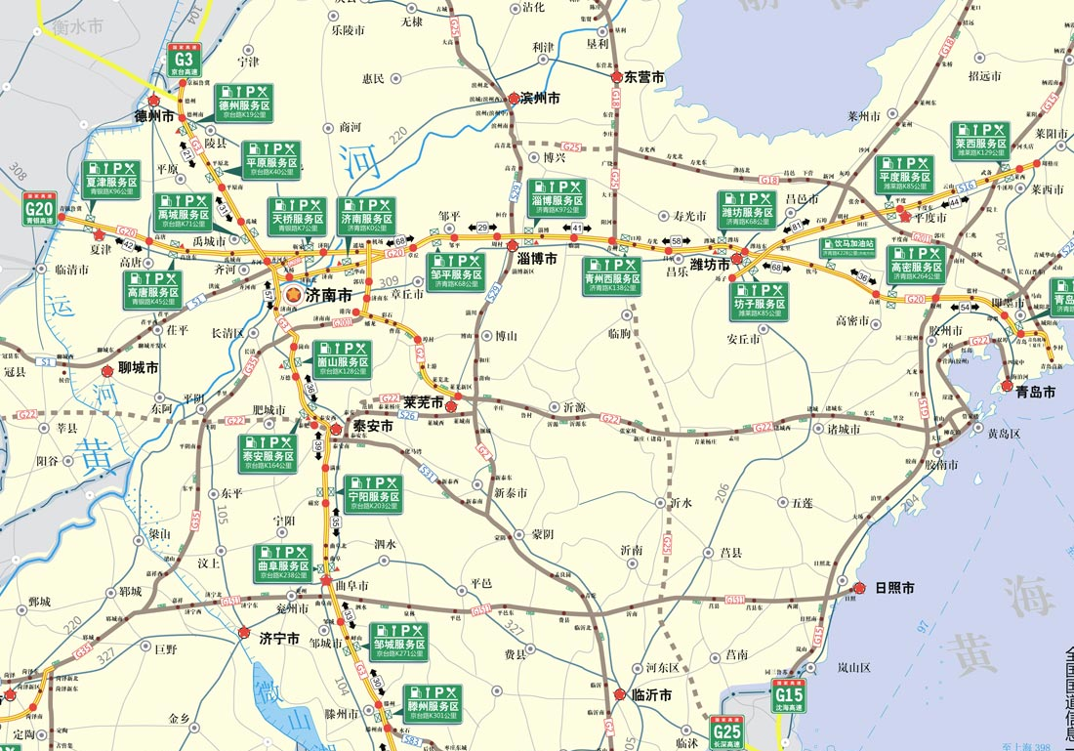
举个例子
整个分布式系统
高速公路网
前端请求
高速上行驶的车辆
处理请求的应用
高速上的收费站
* 图片来源：http://www.etcsd.com/main/business/outlets.jsp

Slide 7
举个例子
高速收费站将车辆通行信息记录成日志
[2013-05-01 12:23:34] 鲁A123BC,平度2,S16,济南,￥0
[2013-05-01 12:23:40] 鲁A987DE,平度2,S16,淄博,￥10
[2013-05-01 12:43:15] 鲁A123BC,潍坊1,S20,济南,￥18
[2013-05-01 13:38:29] 鲁A123BC,青州西1,G20,济南,￥10
[2013-05-01 13:38:30] 鲁A567AB,青州西2,G20,潍坊,￥10
[2013-05-01 14:39:27] 鲁A123BC,淄博3,G20,济南,￥15
[2013-05-01 16:42:58] 鲁A123BC,济南3,G20,济南,￥25
……
* 上述内容仅作举例示意说明用，纯属虚构

Slide 8
举个例子
可以分析车辆 鲁A123BC 的行驶路线
[05-01 12:23:34] 平度2，旅途开始
↓
[05-01 13:38:29] 青州西1，耗时 75 分钟，路费 10 元
↓
[05-01 14:39:27] 淄博3，耗时 61 分钟，路费 5 元
↓
[05-01 16:42:58] 济南3，耗时 123 分钟，路费 10 元
* 上述内容仅作举例示意说明用，纯属虚构

Slide 9

简介
鹰眼（EagleEye）
基于日志的分布式调用跟踪系统
脱胎于 Google Dapper 论文
核心：调用链。每次请求都生成 一个全局唯一的ID（TraceId）， 通过它将不同系统的“孤立的” 日志串在一起，重组还原出更多 有价值的信息
* 《三国杀》铁索连环卡牌版权归游卡桌游 (Yoka Games) 所有

Slide 10
简介
目前状况
每日调用链上 1 千亿，来自 500 多个前端，500 多个后端应用，还有数百个数据库、缓存、存储，分析的日志超过 3 千亿行
覆盖了淘宝主要的有网络通信的中间件
前端请求接入：Tengine(nginx)
分布式 Session：tbsession
远程服务调用框架 (RPC)：HSF
异步消息通讯 (MQ)：Notify
分库分表访问数据库 (JDBC)：TDDL
分布式缓存 (memcache)：Tair
分布式文件系统 (HDFS)：TFS
特定功能的客户端，如搜索、支付等
其他中间件，如：HttpClient……

Slide 11
大纲
鹰眼是什么
鹰眼的使用场景
鹰眼的实现

Slide 12
1. 调用链跟踪
单条调用链的展现

Slide 13
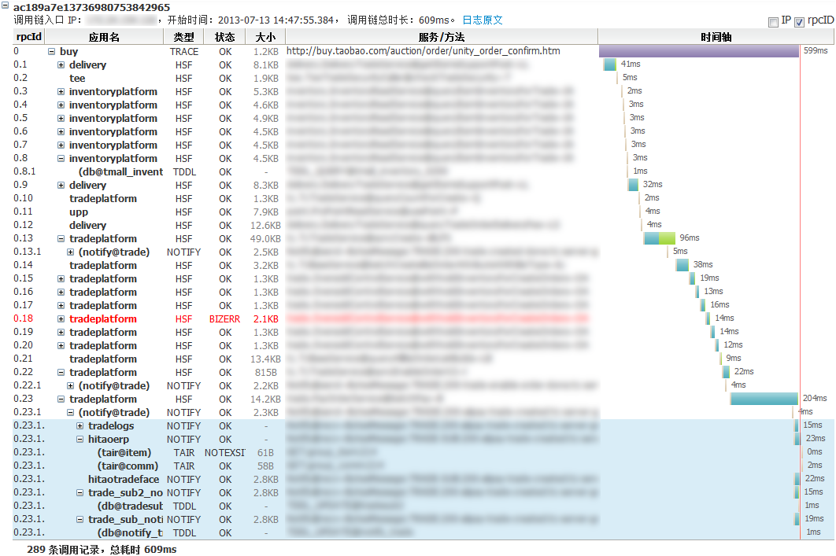
调用链跟踪

Slide 14
调用链跟踪
与异常监控集成
排查问题需要查看 n 台机器的监控、日志？
应用报异常或处理超时，在日志打印当前调用链 TraceId
用 TraceId 查询调用链，定位问题
把链路上下文抛出的异常堆栈关联起来
把链路上的服务器 CPU Load、JVM、IO、网络状况关联起来
No！

Slide 15
调用链跟踪
2013-07-20 05:25:28,179 ERROR taobao.hsf -
基于 RPC 协议调用服务
[com.taobao.wireless.trade.api.tmall.hsf.TmallBagInterface:1.0.0]的
[bulidConfirmOrder]方法时出现错误：
所调用的服务目标地址为：[…]
参数信息为：[...] TraceId=ac18287913742691251746923
错误原因为超时，请查看服务器端的执行日志是否也超时，执行时间为：3000毫秒。
HSFTimeOutException
at com.taobao.hsf…..HSFResponseFuture.getResponse(HSFResponseFuture.java:52)
at com.taobao.hsf…..SyncInvokeComponent.invoke(SyncInvokeComponent.java:51)
at …

Slide 16
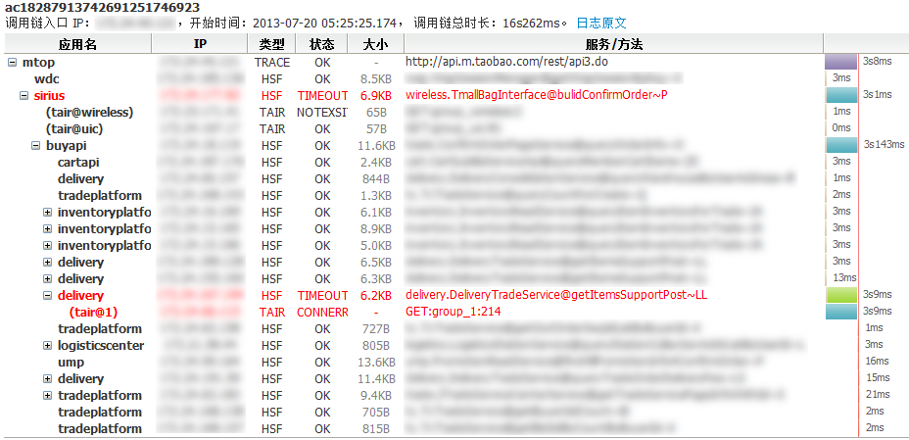
调用链跟踪
监控系统从日志匹配异常堆栈和错误信息中的 TraceId
TraceId=ac18287913742691251746923
异常日志

Slide 17
2. 链路分析
对多条调用链做统计和分析

Slide 18
链路分析
容量规划
一般系统只统计对直接依赖的调用量
调用链可以得到对间接依赖、异步依赖的调用量
B
D
E
F
入口 D 的流量 × 5
→ 应用 H 调用量 × ?
G
H

Slide 19
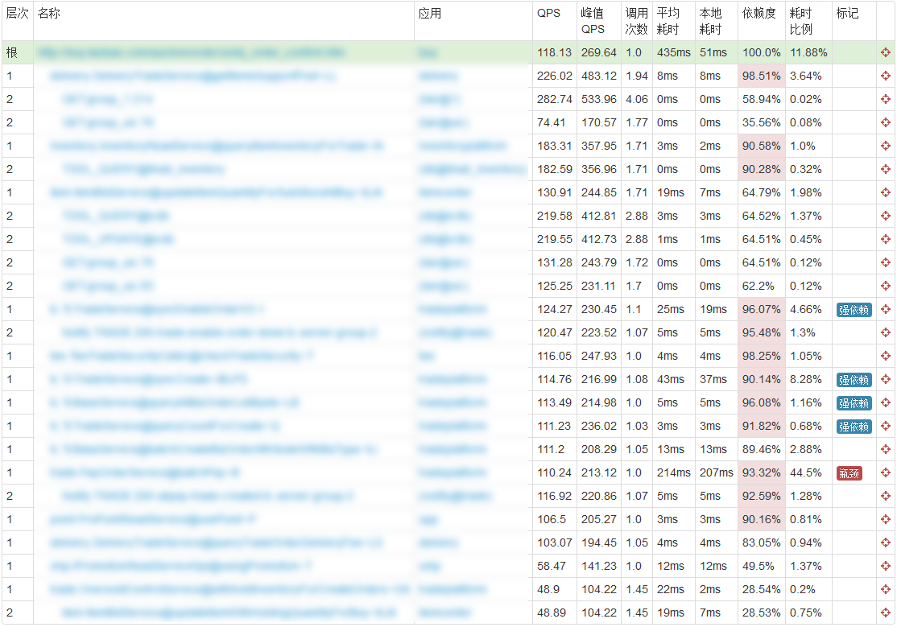
链路分析

Slide 20
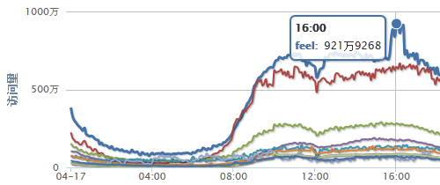
链路分析
调用来源
后端数据库请求量突然上涨，需要排查请求来源

Slide 21
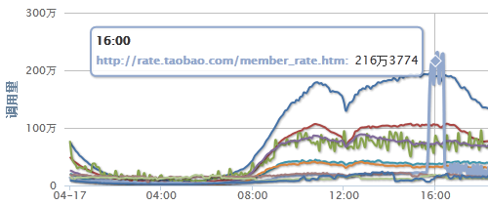
链路分析
入口A
入口B
入口C
应用D
应用E
数据库

Slide 22
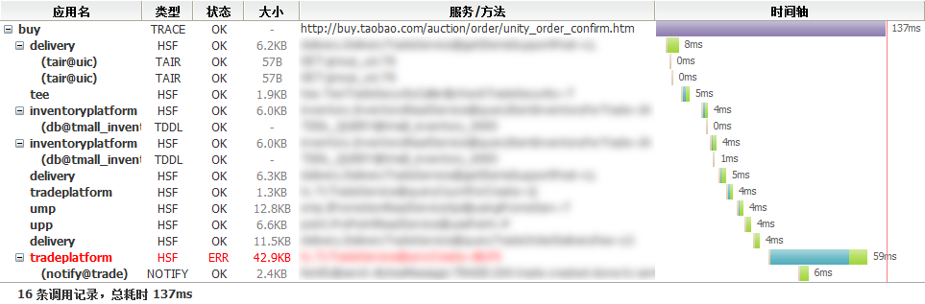
链路分析
依赖度量
强依赖 & 弱依赖
强依赖
ERROR

Slide 23
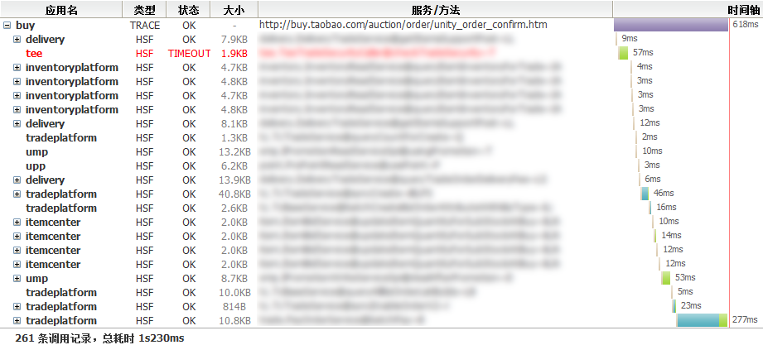
链路分析
依赖度量
强依赖 & 弱依赖
ERROR
弱依赖

Slide 24
链路分析
依赖度量
强依赖
调用失败会直接中断主流程
高度依赖
一次链路中调用某个依赖的 几率高
频繁依赖
一次链路调用同一个依赖的 次数多
强依赖
高度 依赖
频繁 依赖

Slide 25
链路分析
高度依赖
频繁依赖
强依赖
耗时瓶颈

Slide 26
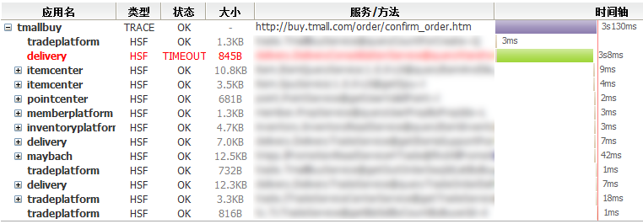
链路分析
调用耗时
瓶颈点
非正常的瓶颈
弱依赖异常导致 主流程耗时过长

Slide 27
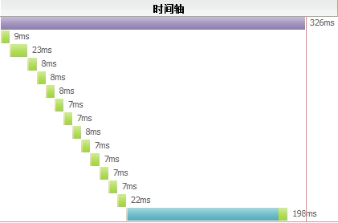
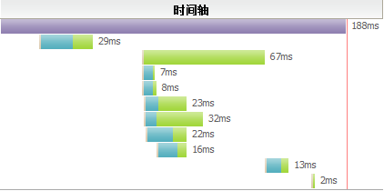
链路分析
调用并行度
为链路并行、异步优化提供参考
并行度：0%
并行度：36%

Slide 28
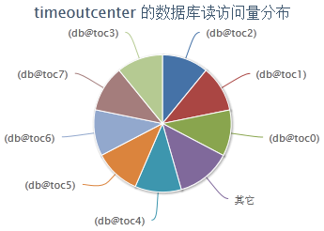
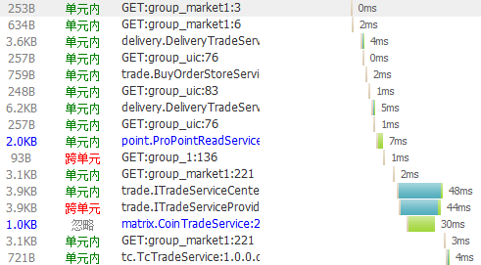
链路分析
调用路由情况
调用分布均衡性
是否存在热点？
检验网络路由
路由是否正常？
网络是否封闭？

Slide 29
3. 透明数据传输
将业务数据与调用链集成

Slide 30
透明数据传输
eagleeyex_sellerId
get(“sellerId”) => 8d6402…
应用A
get(“sellerId”) => 8d6402…
clear(“sellerId”)
服务调用
消息服务器
发消息
应用B
投递消息
投递消息
get(“sellerId”) => null
服务调用
应用D
应用E
应用F
服务调用
get(“sellerId”) => 8d6402…
get(“orderId”) => 22f9b7…
get(“sellerId”) =>8d6402…
put(“orderId”, 22f9b7…)
应用G

Slide 31
透明数据传输
鹰眼自身需要传递 TraceId 等上下文信息
在调用链上透明传输业务数据
调用路由控制
传递特定环境的标识，用于调用路由判断
调试指令
在 URL 上设置调试指令，操纵后端服务
前端网关特有的数据
把前端应用特有的数据传到若干层后端的某个服务中

Slide 32
业务日志埋点
将业务信息与链路结合
交易的创建、支付相关数据
对业务埋点进行后续处理
数据挖掘预处理：存储到 HDFS，建 Hive 表
消息订阅：把日志发布成消息
多维度实时统计
日志模糊搜索

Slide 33
小结
调用链跟踪
链路分析
透明数据传输

Slide 34
大纲
鹰眼是什么
鹰眼的使用场景
鹰眼的实现

Slide 35
整体架构
应用集群
带鹰眼埋点 的中间件
写入
日志文件
实时收集日志
读取
日志收集agent
实时收集日志
鹰眼 Storm 集群
全量日志
实时统计
Hadoop 集群
MapReduce
HDFS
HBase
实时配置
计算结果
写入统 计数据
读取原始日志 与分析结果
数据输出与展现
鹰眼服务器

Slide 36
整体实现介绍
埋点和输出日志
收集和存储日志
分析调用链

Slide 37
埋点和输出日志
如何埋点实现透传
在中间件创建调用上下文，生成日志埋点
调用上下文放在本地 ThreadLocal，对业务透明
调用上下文在中间件的网络请求中传递

Slide 38
埋点和输出日志
前端应用
后端应用1
后端应用2
数据库
请求
serverRecv
服务调用
start Trace
clientSend
serverSend
服务响应
serverRecv
clientRecv
clientSend
服务调用
数据访问
clientSend
clientRecv
图示
clientSend
创建 上下文
clientRecv
数据访问
clientRecv
服务响应
响应
清理 上下文
serverSend
endTrace

Slide 39
埋点和输出日志
中间件埋点分类
前端型：生成 TraceId，创建、结束调用链
双向型：客户端+服务端，传输上下文
单向型：仅客户端（服务端未埋点）

Slide 40
埋点和输出日志
做了哪些埋点
TraceId、RpcId、开始时间、调用类型、对端 IP
处理耗时
处理结果（ResultCode）
传输量：请求大小/响应大小
与中间件相关的数据

Slide 41
埋点和输出日志
调用上下文：TraceId
关联一次请求相关的日志，全局唯一，在各个系统间传递
是否需要业务语义？
IP 地址：在淘宝环境可直接映射到前端应用
创建时间：在存储时用于分区
顺序数：用于链路采样
进程号：可选，单机多进程的应用使用
标志位：可选，用于调试和标记

Slide 42
埋点和输出日志
调用上下文：RpcId
标识日志埋点顺序和嵌套关系，也在各个系统间传递
调用关系
同步 / 异步 / 一对多调用
用什么方式实现 RpcId 适合表示上述关系？
顺序编号：1、2、3…
多级编号：0、0.1、0.2、0.2.1…

Slide 43
埋点和输出日志
Web网页
请求
无线客户端请求
开放平台 API 请求
消息服务器
0.2
应用A
0.1
0.3
0.2.1
0.2.3
0.2.2
应用B
应用C
应用D
应用E
0.1.1
0.3.1
0.2.2.2
0.2.3.1
0.1.2
0.2.2.1
应用F
应用G
应用H
0.1.1.1
0.1.2.1
0.2.3.1.2
0.3.1.1
0.2.3.1.1
数据库
分布式 缓存
分布式 文件系统

Slide 44
埋点和输出日志
埋点会遇到的问题
异步调用
异步 IO：Send 和 Recv 不在同一线程
异步 servlet：业务逻辑在不同线程中切换执行
业务逻辑提交到其他线程处理时会丢失上下文
解决方案：切换前保存、切换后还原上下文
非前端请求触发的调用链

Slide 45
埋点和输出日志
输出日志时面临的挑战
减少对业务线程的影响，降低资源消耗
每个网络请求至少 1 行日志，QPS 越高日志产生越快

Slide 46
埋点和输出日志
解决方案：自己实现日志输出
异步线程写日志
对调用链做采样
开关控制
对服务等长字符串做编码
日志输出缓存，限制 IO 次数，每秒刷新
日志文件按大小滚动，自动清理
统一字符编码，统一时区

Slide 47
整体实现介绍
埋点和输出日志
收集和存储日志
分析调用链

Slide 48
收集和存储日志
实时收集日志
调用链的日志分散在调用经过的各个服务器上
离线分析需要将同一条调用链的日志汇总在一起

Slide 49
收集和存储日志
按 TraceId 汇总日志
基于 数据库：用 TraceId 关联查询
基于 HBase：TraceId 做 rowkey，实时性强
基于 HDFS：顺序存储，后续 MapReduce 汇总
应用集群
HDFS
离线汇总
实时收集日志
全量存储
鹰眼 Storm 集群
实时汇总
HBase
HBase

Slide 50
收集和存储日志
基于HDFS 存储
需要 MapReduce
存全量数据 (>30TB)
多级索引
顺序块存储
随机单链查询 200~500ms
按 TraceId 的时间戳定位
时间段目录
按 TraceId 的哈希值定位
块索引0
块索引1
…
块索引n
索引二 分查找
块内顺序查找
调用链记录块
(压缩)
调用链记录块
(压缩)
调用链记录块
(压缩)
…
…
n
1
Sequence File 0

Slide 51
整体实现介绍
埋点和输出日志
收集和存储日志
分析调用链

Slide 52
分析调用链
基于入口对调用链做链路分析
入口是调用链的源头
同一个入口背后走的是同一套业务逻辑
入口的多条调用链 → 入口链路
如果业务代码没更新，链路的执行逻辑一般不会改变

Slide 53
分析调用链
标准化入口 URL
移除 URL 的动态参数 (query string)
统一 URL 中的不规范内容和可选内容
识别入口拥有多个域名
替换 URL 中包含的 RESTFUL 变量
http://shop123456.taobao.com/view_page-789abcd.htm
→ http://shop*.taobao.com/view_page-*.htm

Slide 54
分析调用链
离线分析
多条调用日志 汇总（by TraceId）
还原调用关系 → 重组（by RpcId）
分析链路
实时分析
借助离线分析的产出，如链路形态、依赖情况等
对单条调用日志直接分析，不需要汇总、重组
得到链路上的调用情况，如 QPS、RT、错误情况

Slide 55
分析调用链
离线分析得到链路形态
实时分析回填调用数据
离线分析产出其他信息

Slide 56
如何根据单条调用日志定位 调用所在的链路位置？

Slide 57
分析调用链
Step1：定位入口链路
入口应用：可以从 TraceId 隐藏的业务数据得到
入口签名：每行日志都带的 4 字节 ID
在创建链路时生成，用于标识入口
Step2：定位在链路中的具体位置
链路签名：每行日志都带的 4 字节 ID
请求到达服务端时，在原签名上叠加当前签名

Slide 58
分析调用链
入口签名与链路签名的计算方法
链路层次 | 入口签名 | 链路签名
A | h(A) | 0
A → B | h(A) | h(B)
A → C | h(A) | h(C)
A → B → D | h(A) | h(B) * 31 + h(D)
A → C → D | h(A) | h(C) * 31 + h(D)
A → B → D → E | h(A) | (h(B) * 31 + h(D)) *31 + h(E)
A → C → D → E | h(A) | (h(C) * 31 + h(D)) *31 + h(E)
A
B
C
D
E

Slide 59
鹰眼的实现小结
埋点和输出日志
中间件埋点，基于 ThreadLocal
异步写，采样
收集和存储日志
实时抓日志，按 TraceId 汇总，不同的存储方式
分析调用链
基于入口的链路分析
实时分析：入口和链路签名

Slide 60
谢谢
淘宝网 司徒放 （姬风）
jifeng@taobao.com

